Slide 1
Unidad 5
Jesús Sirvió a la Mujer
Lección 1
Corto Plazo
Instituto de Líderes Cristianos
El Ministerio de la Mujer
Gabriela Tijerina-Pike, Ph.D.

Slide 2
Ministerio de Jesús
a
Las Mujeres
Instituto de Líderes Cristianos
El Ministerio de la Mujer
Gabriela Tijerina-Pike, Ph.D.

Slide 3
MILAGROS
La suegra de Pedro
Mateo 8:14-17
Marcos 1:30-31
Lucas 4:38-39
La mujer con el flujo de sangre
Mateo 9:20-22
Marcos 5:25-29
Lucas 8:43-48
Instituto de Líderes Cristianos
El Ministerio de la Mujer
Gabriela Tijerina-Pike, Ph.D.

Slide 4
Milagro a Corto Plazo
Extraña
Salva
Creada
Sabia
Instituto de Líderes Cristianos
El Ministerio de la Mujer
Gabriela Tijerina-Pike, Ph.D.

Slide 5
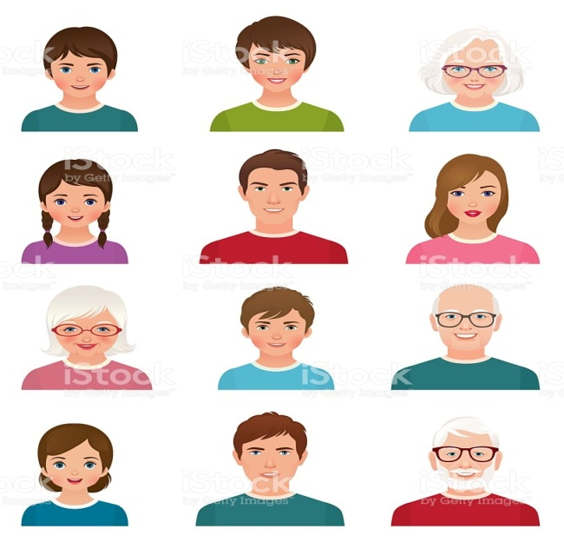
Número
Reflexión
Entendimiento
Instituto de Líderes Cristianos
El Ministerio de la Mujer
Gabriela Tijerina-Pike, Ph.D.

Slide 6
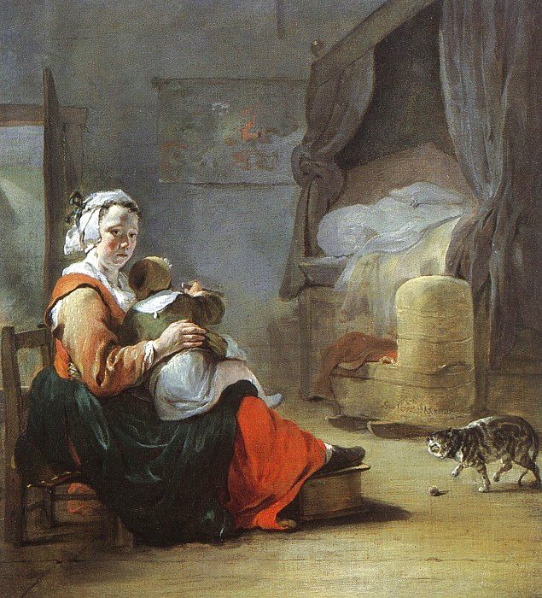
Unidad 5, Lección 1. TAREA #1
Hacer el diagrama de mi vida. Incluyendo fechas, definiciones y descripciones de mi vida como mujer creada, caída, extraña, salva, sabia y preparada.
Incluir la descripción del trato extraordinario (maravilla) que Dios me ha dado que sólo yo noté. Incluir fechas.

